Slide 1
Взаимодействие
семьи и детского сада
по оздоровлению детей
с использованием нестандартного физкультурного оборудования

Slide 2
Цель:
1. создать оптимальные условия для оздоровления воспитанников; 2. привлечь родителей к активному использованию нестандартного физкультурного оборудования в домашних условиях.

Slide 3
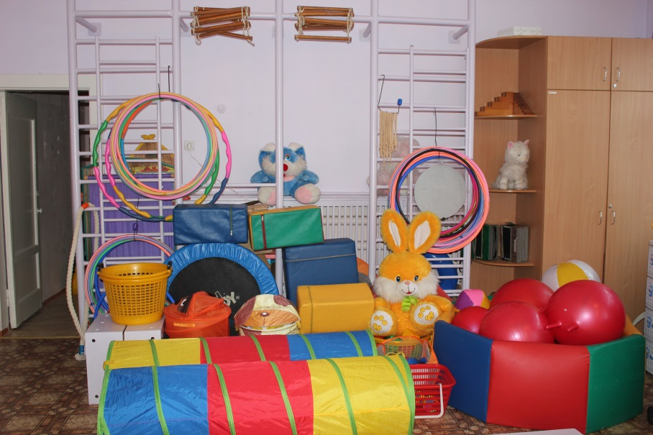
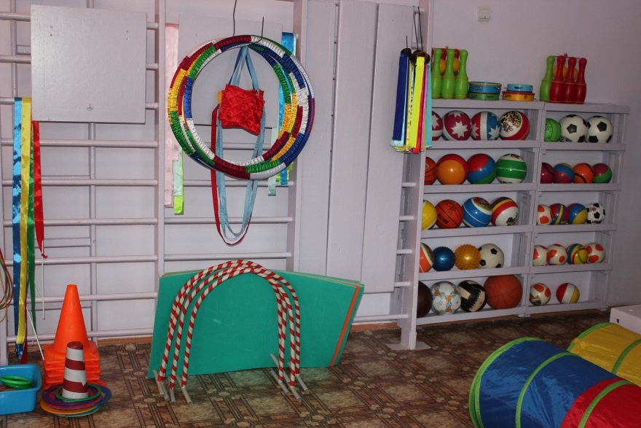
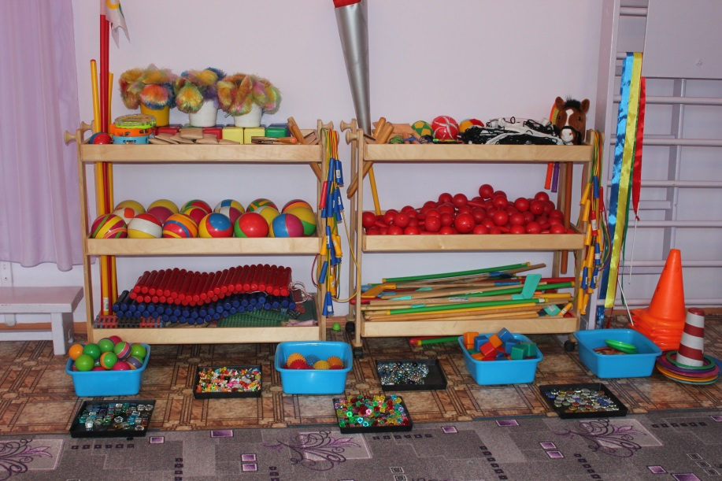
Физкультурно-оздоровительная среда

Slide 4
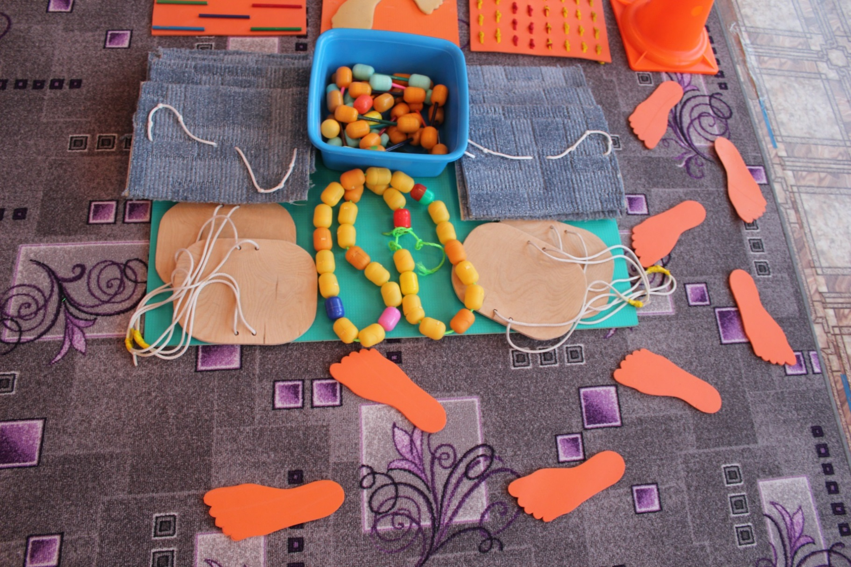
Нестандартное физкультурное оборудование для оздоровления и физического развития детей

Slide 5
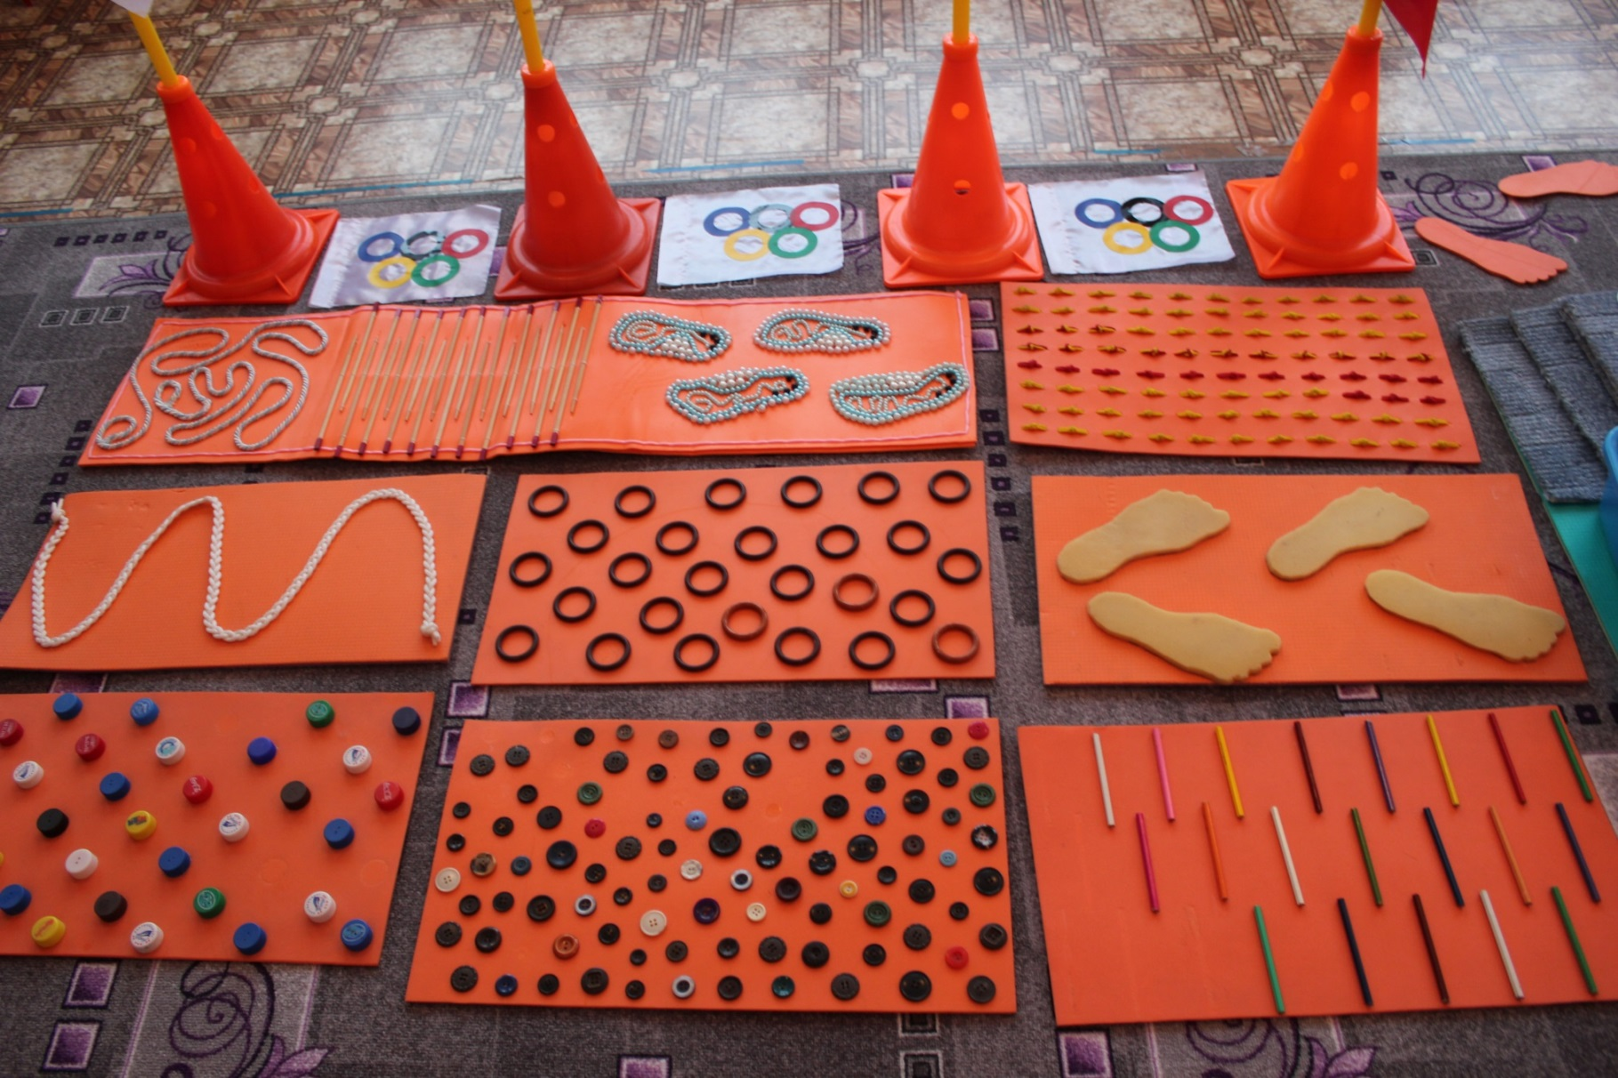
Нестандартное физкультурное оборудование для оздоровления и физического развития детей

Slide 6
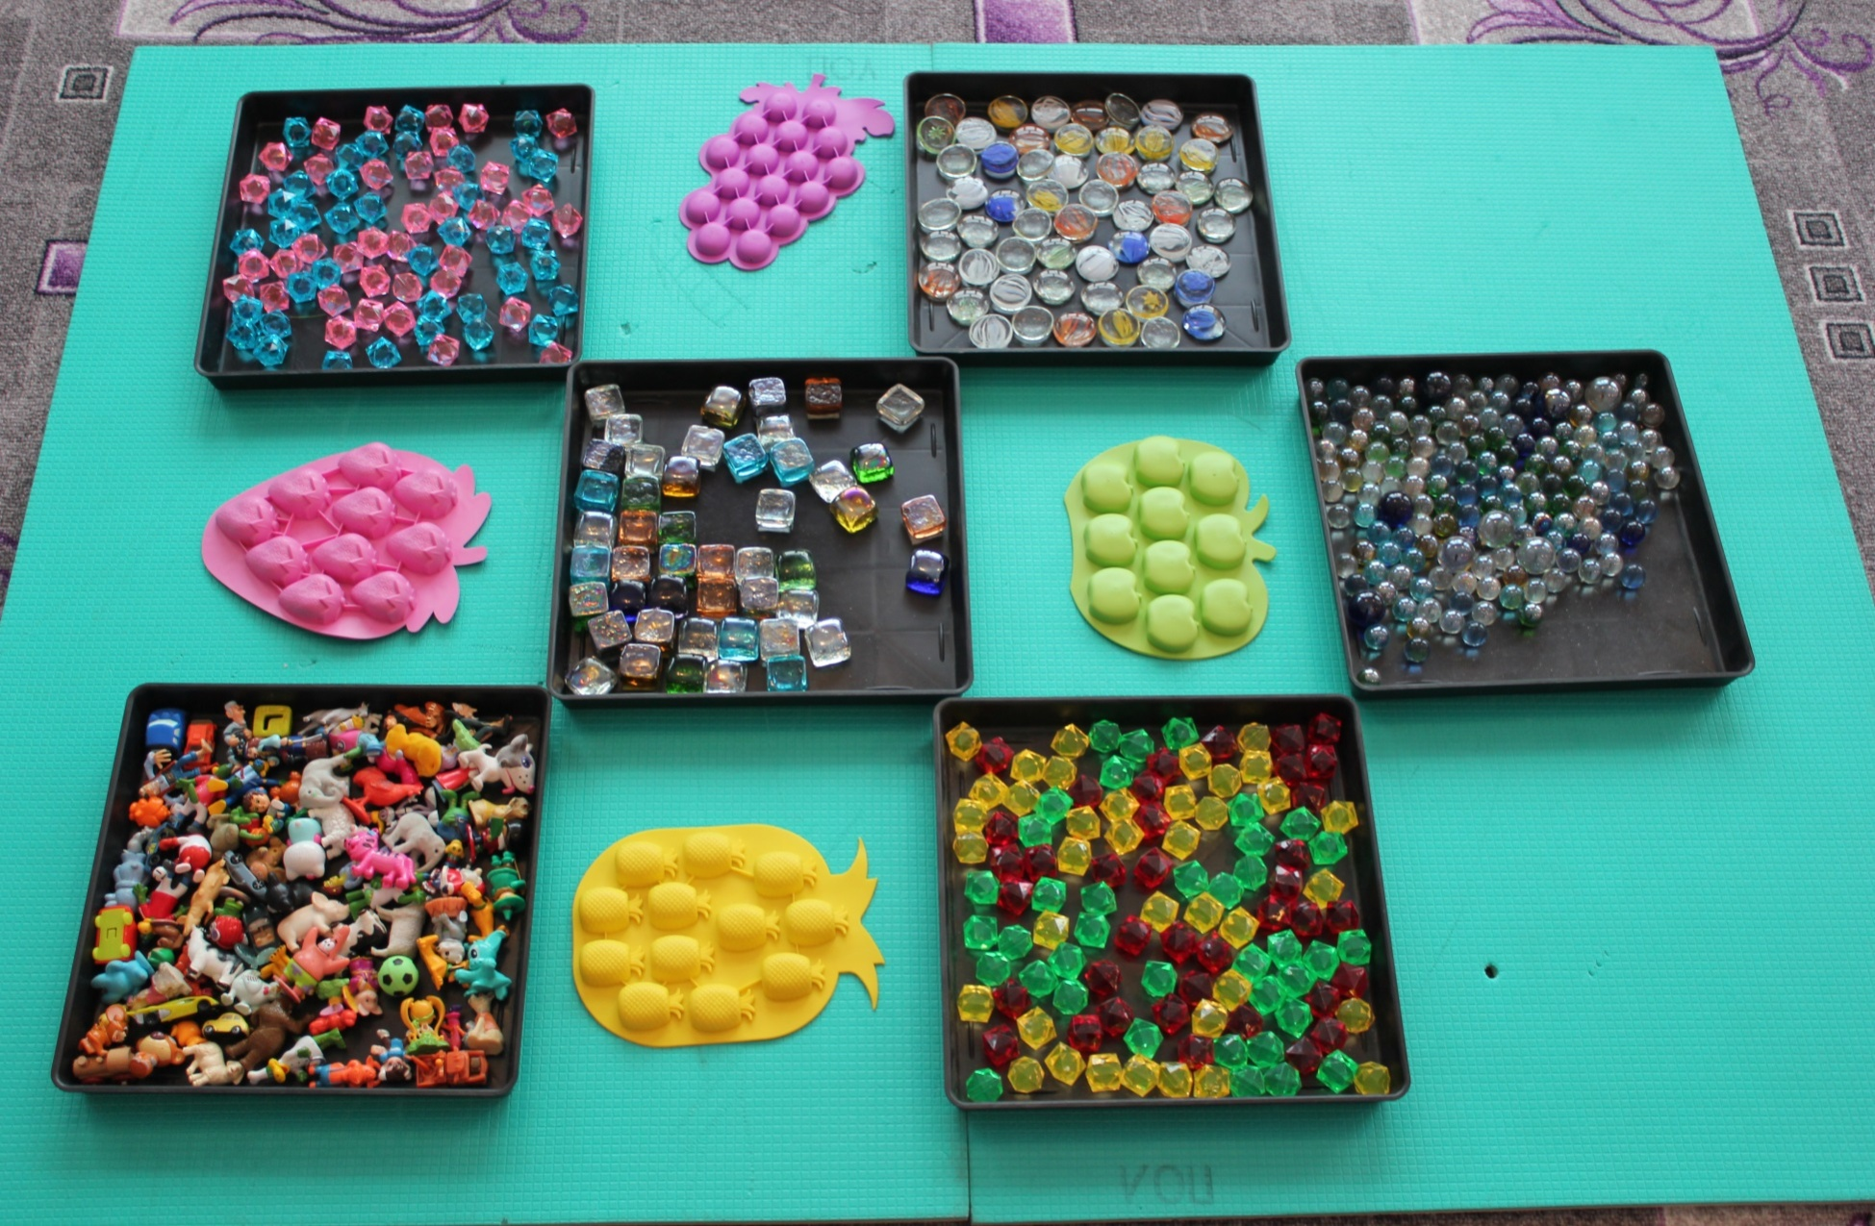
Нестандартное физкультурное оборудование для оздоровления и физического развития детей

Slide 7
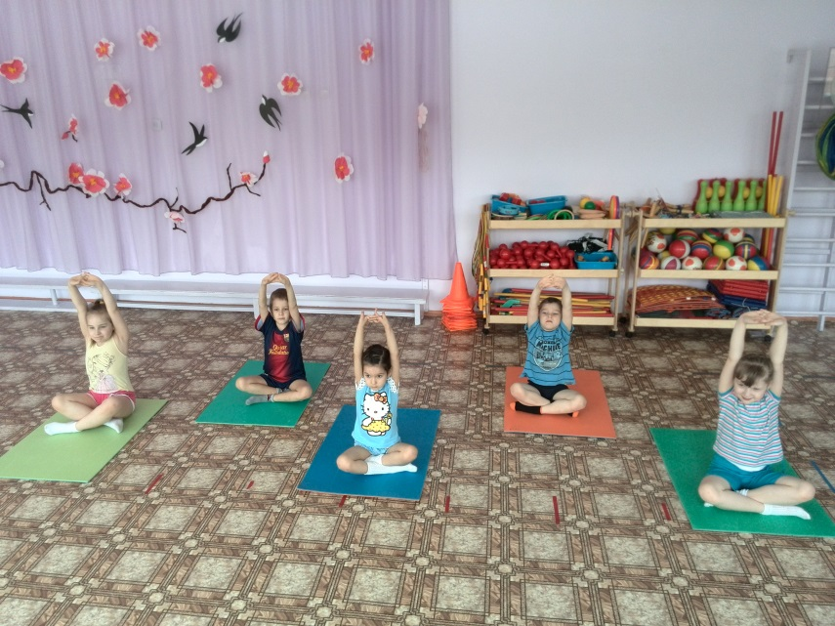
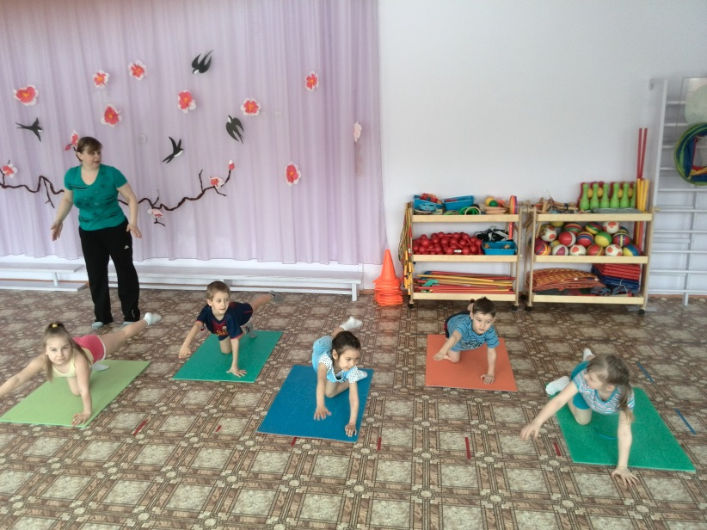
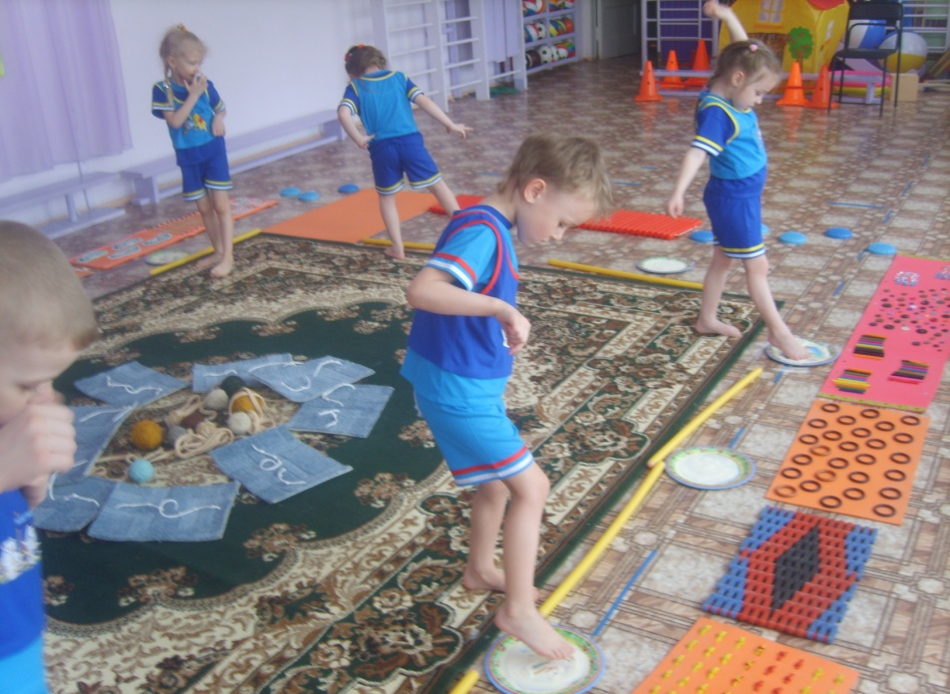
Открытые мероприятия по использованию здоровьесберегающих технологий

Slide 8
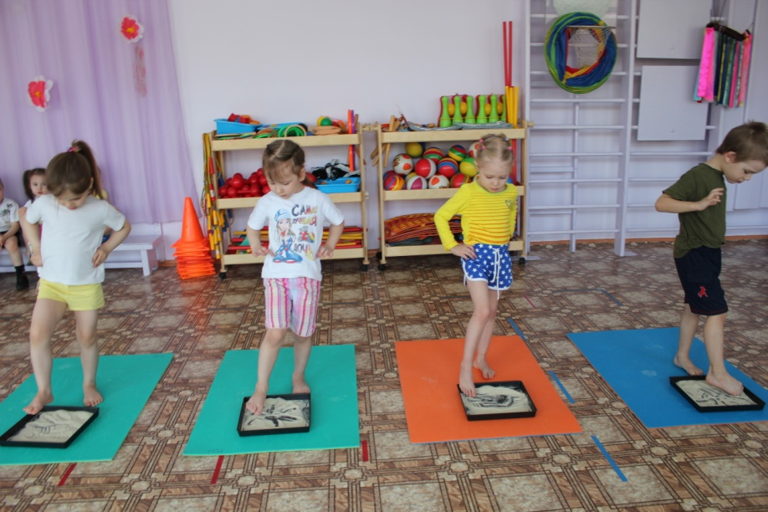
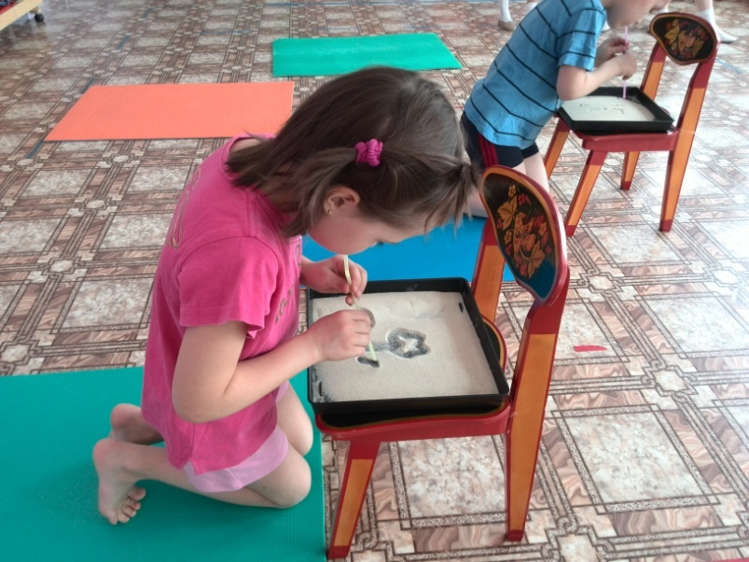
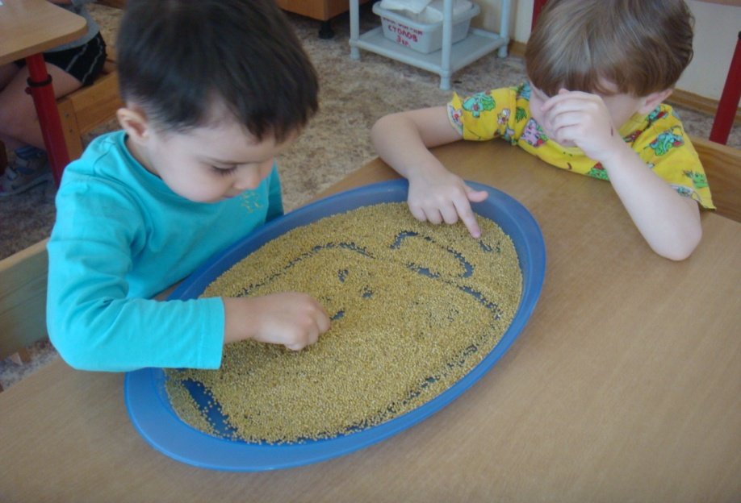
Открытые мероприятия по использованию здоровьесберегающих технологий

Slide 9
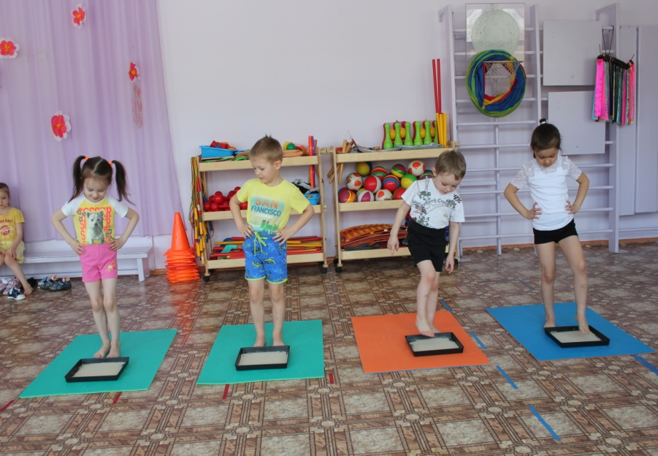
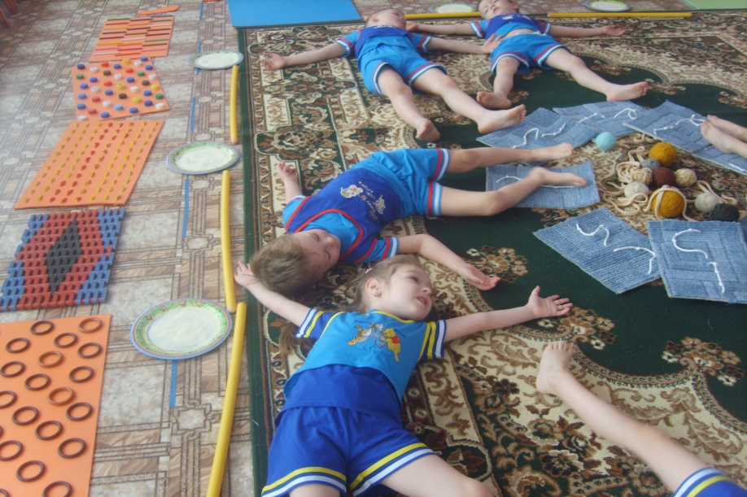
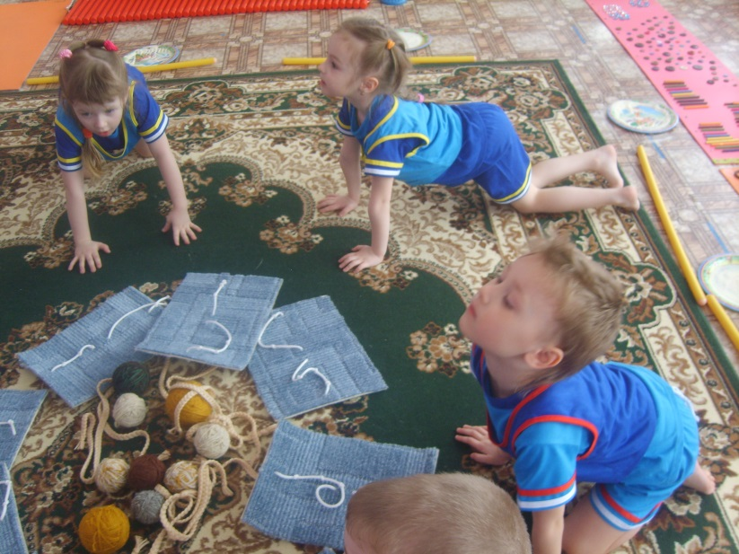
Открытые мероприятия по использованию здоровьесберегающих технологий

Slide 10
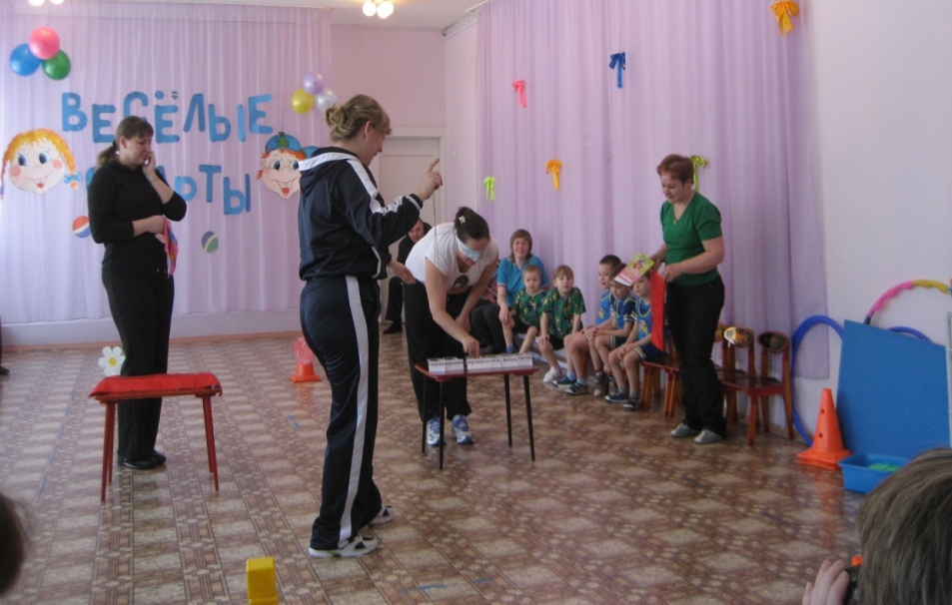
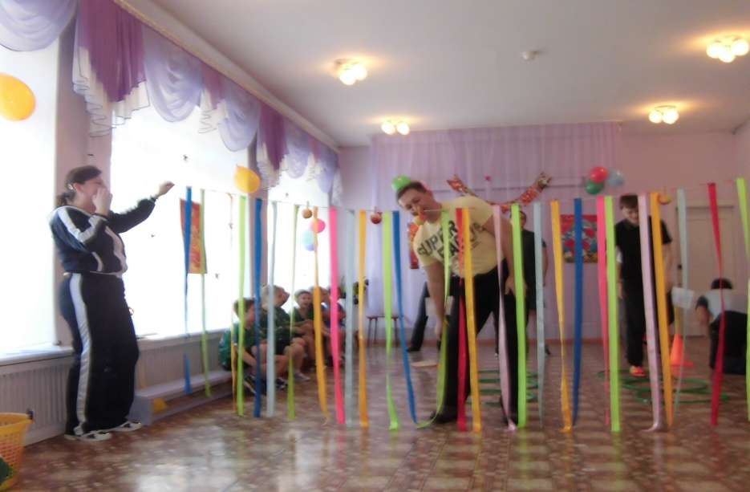
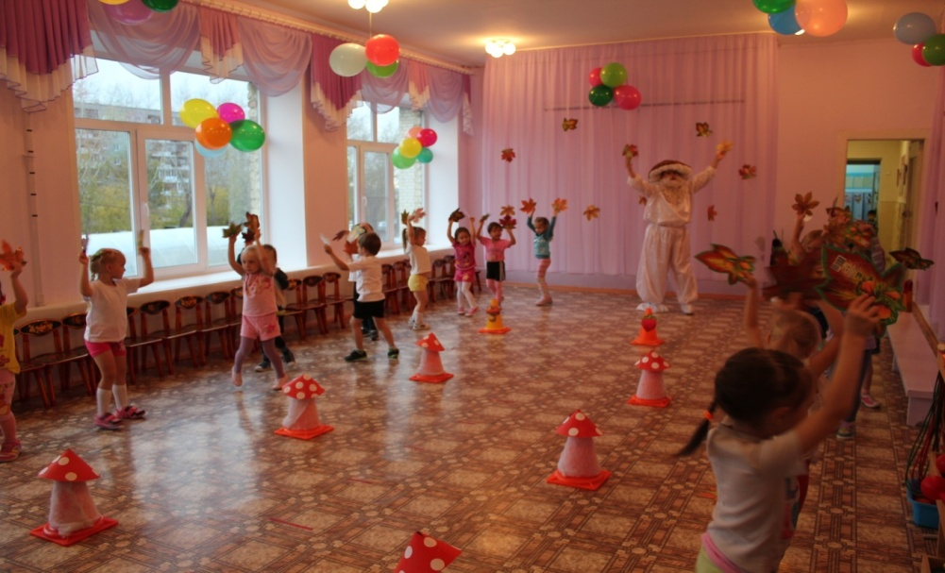
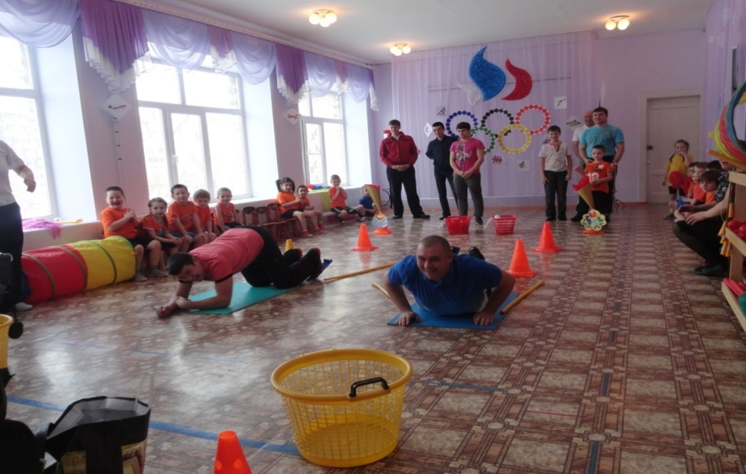
Совместные праздники и развлечения с родителями

Slide 11
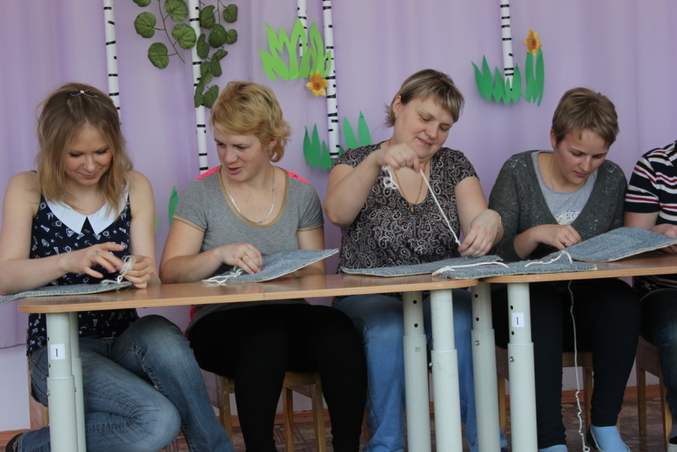
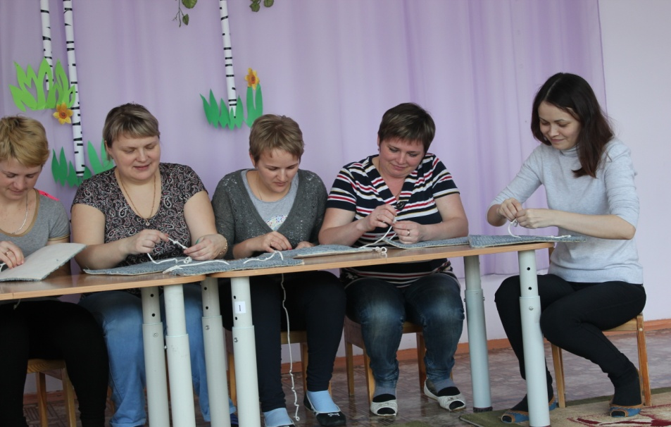
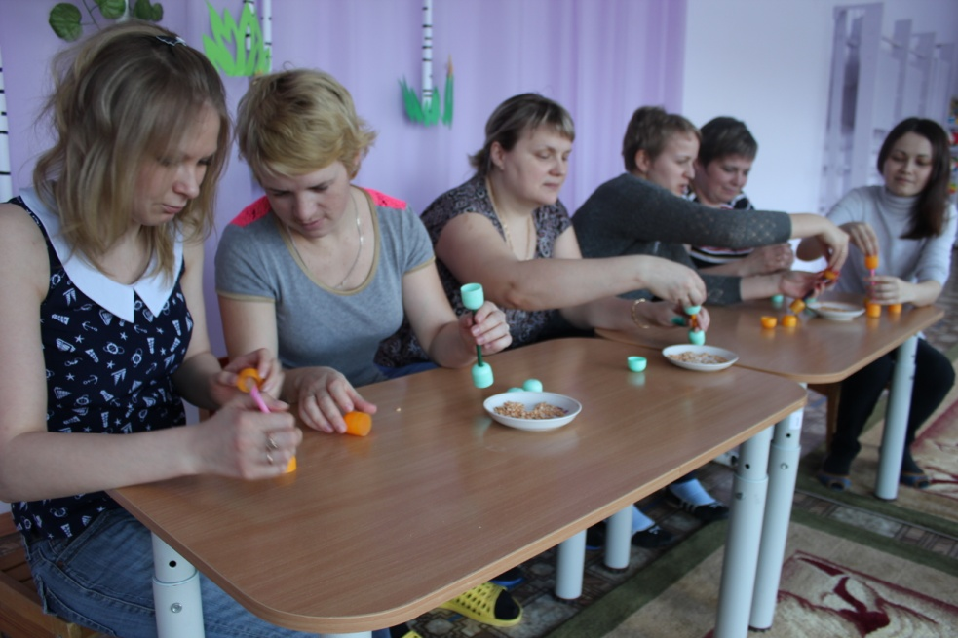
Мастер-класс для родителей:

Slide 12
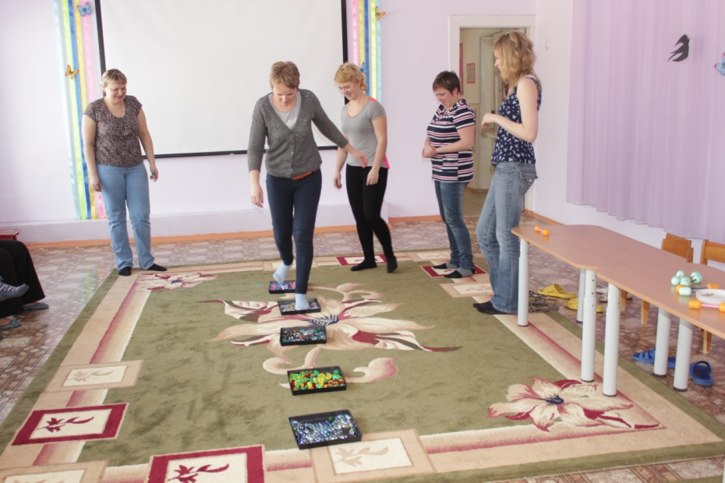
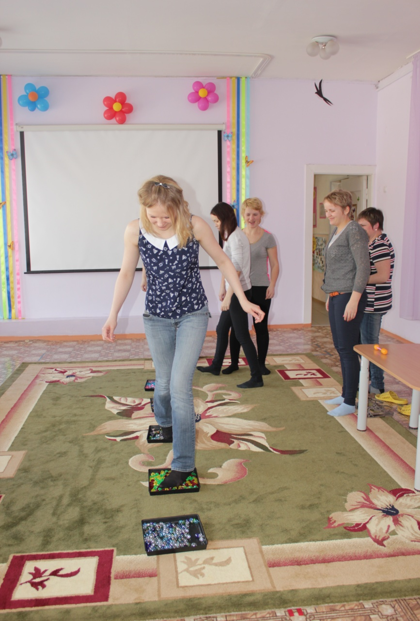
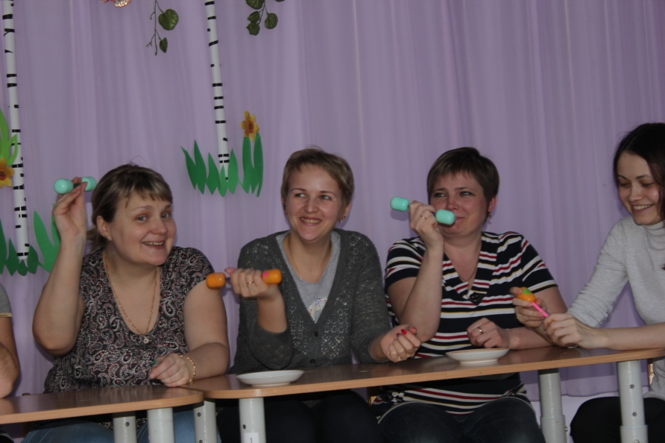
Мастер-класс для родителей:

Slide 13
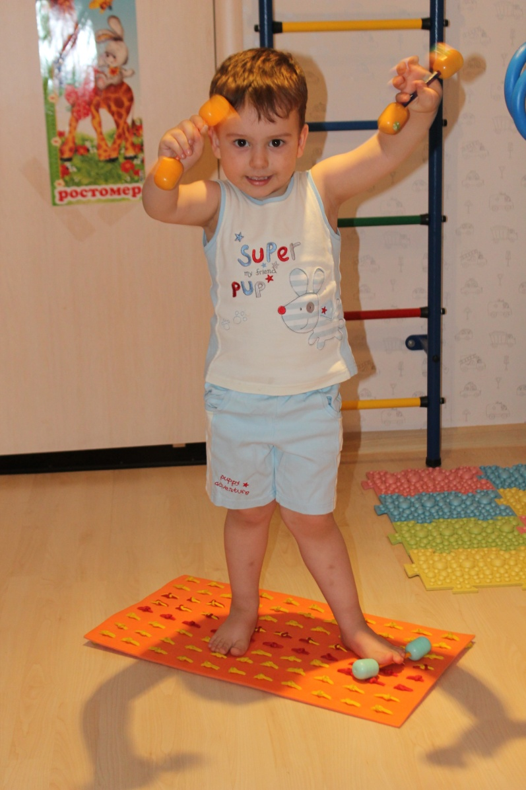
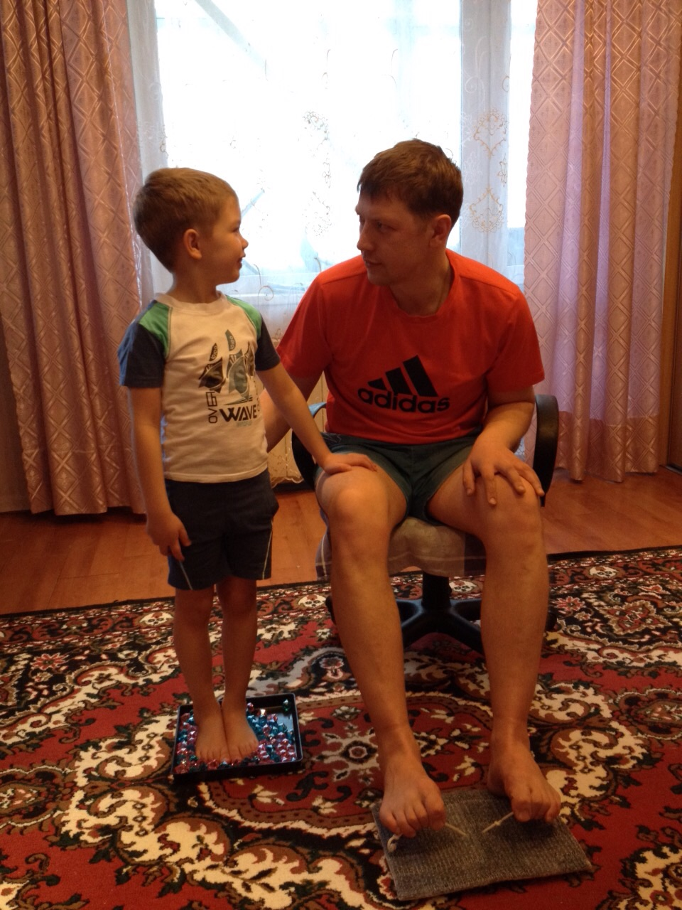
Использование нестандартного физкультурного оборудования в домашних условиях

Slide 14
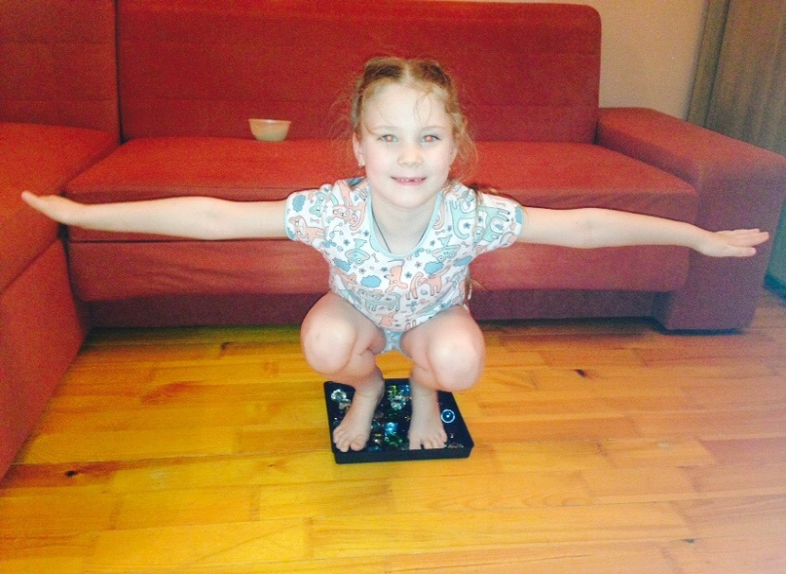
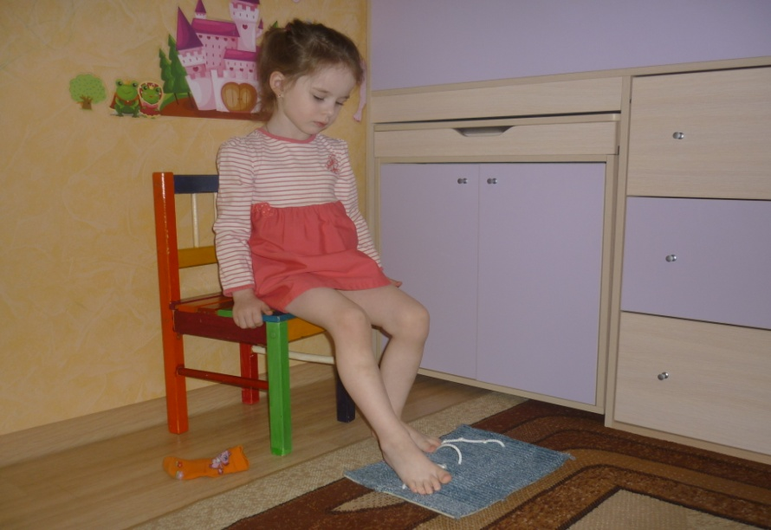
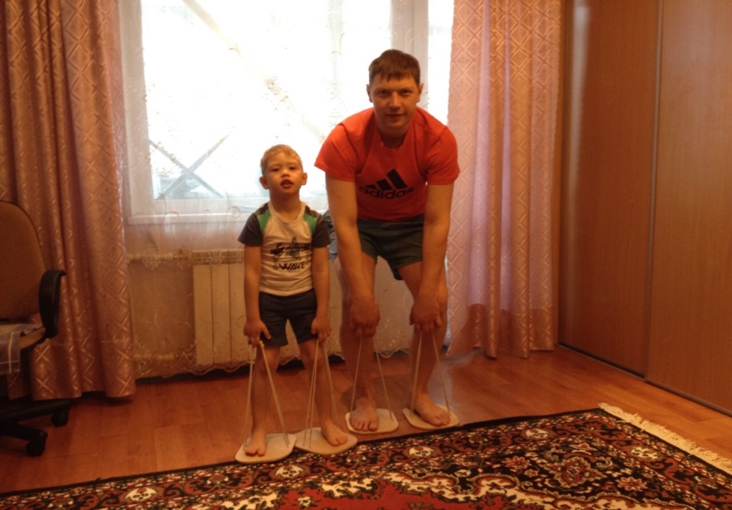
Использование нестандартного физкультурного оборудования в домашних условиях

Slide 15
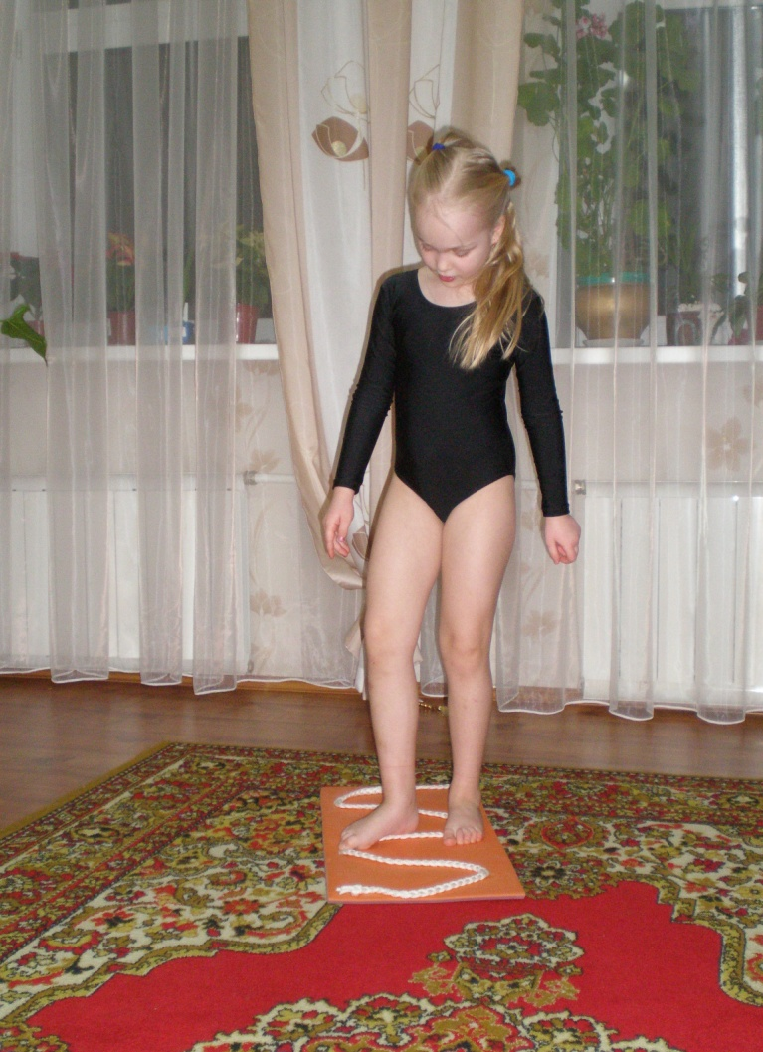
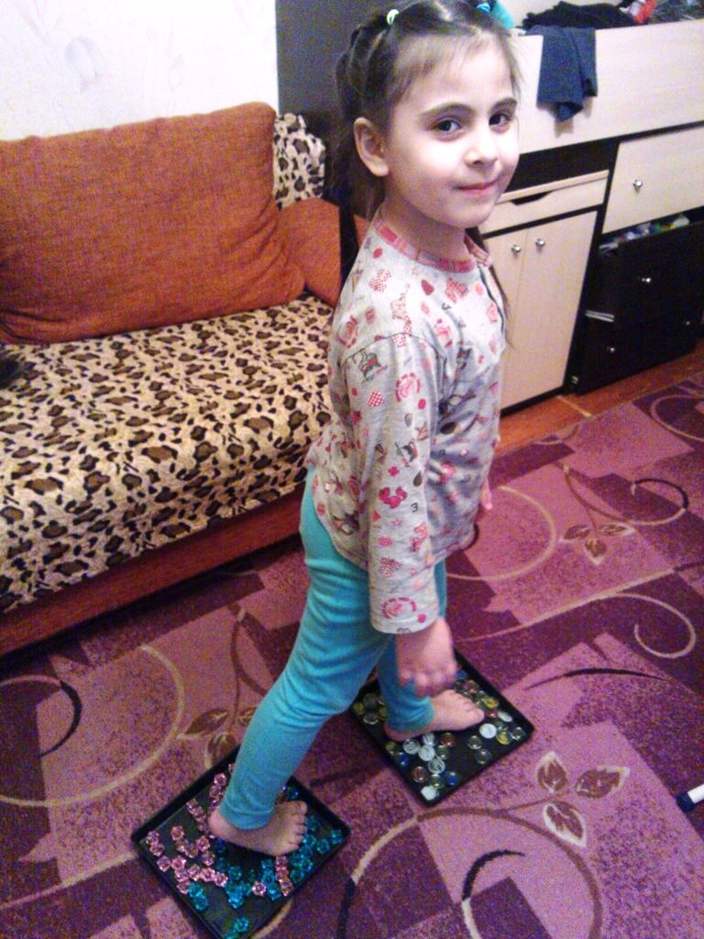
Использование нестандартного физкультурного оборудования в домашних условиях

Slide 16
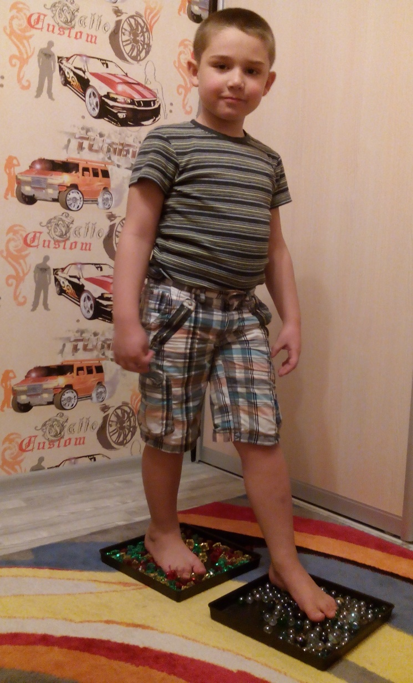
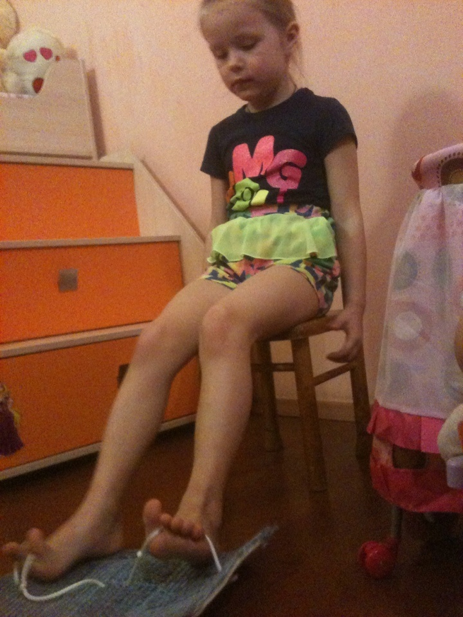
Использование нестандартного физкультурного оборудования в домашних условиях

Slide 17
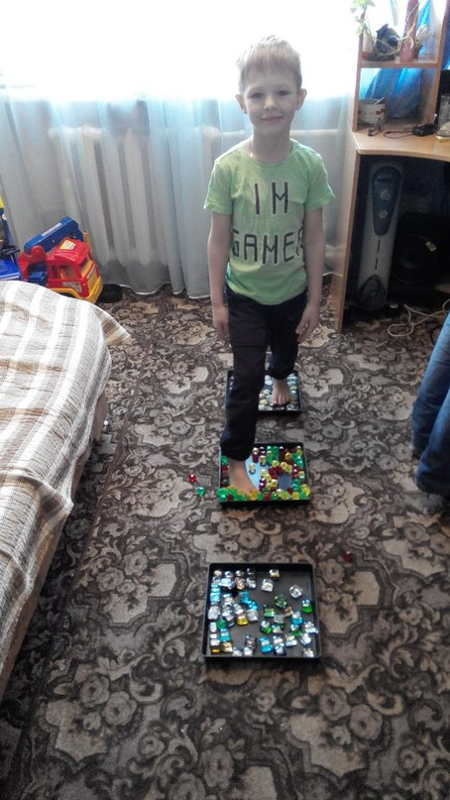
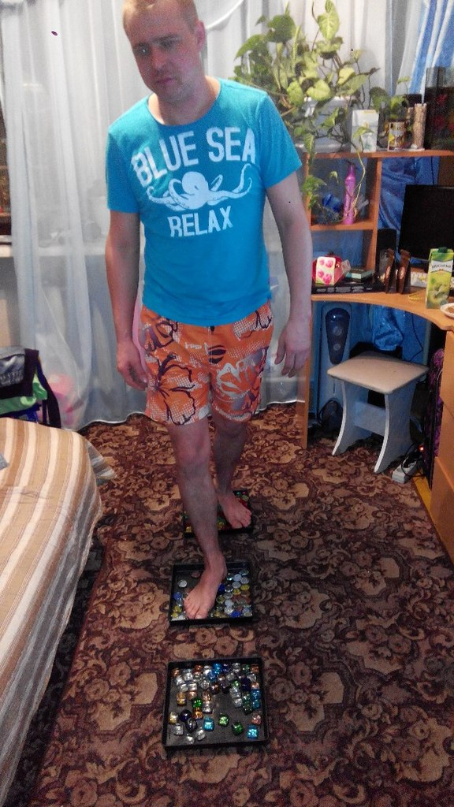
Использование нестандартного физкультурного оборудования в домашних условиях

Slide 18
Спасибо за внимание!

